Slide 1

SpringMVC基础

Slide 2

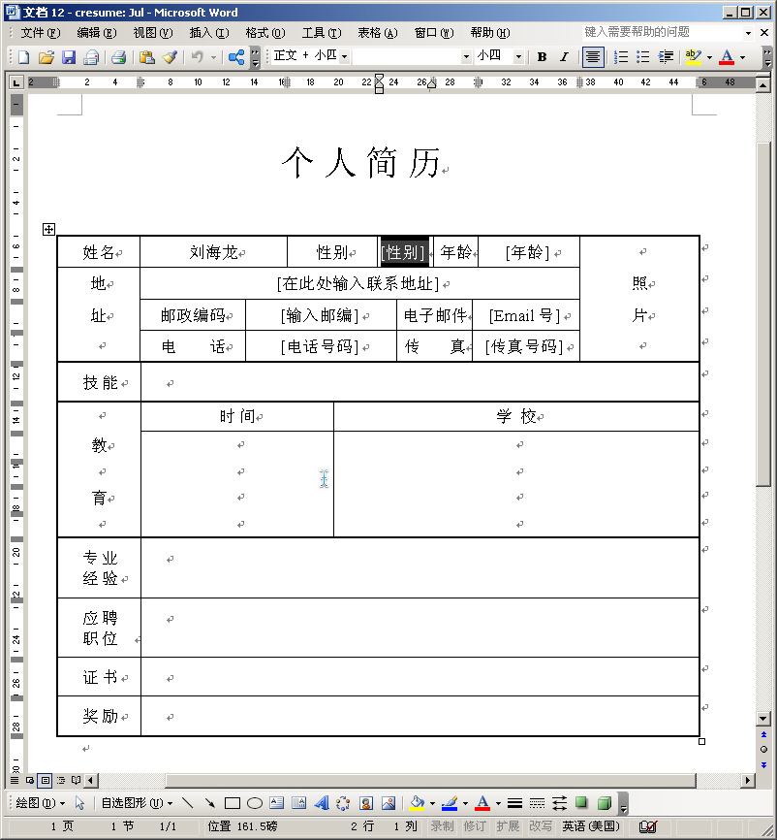
为什么需要框架技术2-1
如何更快更好地写简历？
  使用Word简历模板
思考：
  使用模板有什么好处呢？
不用考虑布局、排版等，提高效率
可专心在简历内容上
结构统一，便于人事阅读
新手也可以作出专业的简历

Slide 3
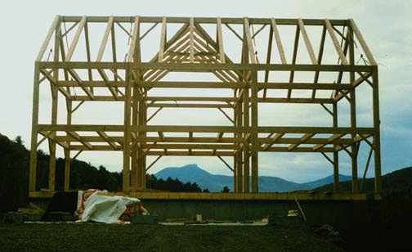
为什么需要框架技术2-2
如何更快更好地盖房子？
使用预制的架构
如何更快更好地做软件呢？

Slide 4
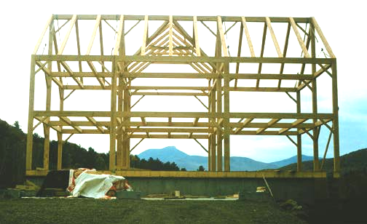
什么是框架技术
“框架技术”帮我们更快更好地构建程序：
  是一个应用程序的半成品
  提供可重用的公共结构
  按一定规则组织的一组组件
优势：
  不用再考虑公共问题
  专心在业务实现上
  结构统一，易于学习、维护
  新手也可写出好程序
直接组装汽车，不用自己造轮子
站在巨人的肩膀上，享用前人经验和智慧

Slide 5





主流框架介绍2-1

Slide 6
springMVC简介
Spring MVC属于SpringFrameWork的后续产品，已经融合在Spring Web Flow里面。
Spring 框架提供了构建 Web 应用程序的全功能 MVC 模块。使用 Spring 可插入的 MVC 架构，从而在使用Spring进行WEB开发时，可以选择使用Spring的SpringMVC框架或集成其他MVC开发框架，如Struts1，Struts2等。
springmvc不强制开发者使用哪种视图技术。
Notes:
topic：我们在开发打印机时，使用了Ink和Paper接口。但并不关心其实现。
讲解：体现了两个原则：1. 面向接口编程；2.组件的实现隔离
问：ink和paper何时被实例化呢？
答：别忘了我们还有组装阶段。

Slide 7
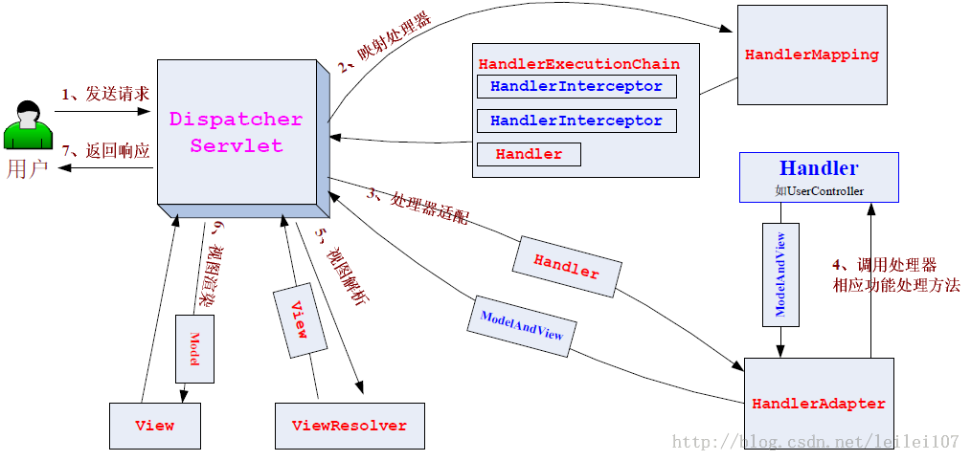
springMVC核心架构流程
Notes:
topic：我们在开发打印机时，使用了Ink和Paper接口。但并不关心其实现。
讲解：体现了两个原则：1. 面向接口编程；2.组件的实现隔离
问：ink和paper何时被实例化呢？
答：别忘了我们还有组装阶段。

Slide 8
springMVC核心架构流程
springMVC核心架构的具体流程步骤如下：
1、 首先用户发送请求——>DispatcherServlet（前端控制器），前端控制器收到请求后自己不进行处理，而是委托给其他的解析器进行处理，作为统一访问点，进行全局的流程控制；
2、 DispatcherServlet——>HandlerMapping， HandlerMapping将会把请求映射为HandlerExecutionChain对象（包含一个Handler处理器（页面控制器）对象、多个HandlerInterceptor拦截器）对象，通过这种策略模式，很容易添加新的映射策略；
3、 DispatcherServlet——>HandlerAdapter，HandlerAdapter将会把处理器包装为适配器，从而支持多种类型的处理器，即适配器设计模式的应用，从而很容易支持很多类型的处理器；
4、 HandlerAdapter——>处理器功能处理方法的调用，HandlerAdapter将会根据适配的结果调用真正的处理器的功能处理方法，完成功能处理；并返回一个ModelAndView对象（包含模型数据、逻辑视图名）；
5、 ModelAndView的逻辑视图名——> ViewResolver， ViewResolver将把逻辑视图名解析为具体的View，通过这种策略模式，很容易更换其他视图技术；
6、 View——>渲染，View会根据传进来的Model模型数据进行渲染，此处的Model实际是一个Map数据结构，因此很容易支持其他视图技术；
7、返回控制权给DispatcherServlet，由DispatcherServlet返回响应给用户，到此一个流程结束。
Notes:
topic：我们在开发打印机时，使用了Ink和Paper接口。但并不关心其实现。
讲解：体现了两个原则：1. 面向接口编程；2.组件的实现隔离
问：ink和paper何时被实例化呢？
答：别忘了我们还有组装阶段。

Slide 9
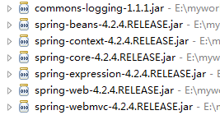
springMVC开发流程-1
1. 创建登陆的springMVC工程，导入springMVC相关jar包
Notes:
topic：我们在开发打印机时，使用了Ink和Paper接口。但并不关心其实现。
讲解：体现了两个原则：1. 面向接口编程；2.组件的实现隔离
问：ink和paper何时被实例化呢？
答：别忘了我们还有组装阶段。

Slide 10
springMVC开发流程-2
2. 在web.xml文件中配置前端控制器（ DispatcherServlet ）
<servlet>
<servlet-name>springmvc</servlet-name>
<servlet-class>
org.springframework.web.servlet.DispatcherServlet
</servlet-class>
<init-param>
<param-name>contextConfigLocation</param-name>
<param-value>classpath:springmvc-servlet.xml</param-value>
</init-param>
</servlet>
<servlet-mapping>
<servlet-name>springmvc</servlet-name>
<url-pattern>*.do</url-pattern>
</servlet-mapping>
也可不配置参数，
默认加载 /WEB-INF/springmvc-servlet.xml
1、*.do、*.action
这是最传统的方式，最简单也最实用。不会导致静态文件（jpg,js,css）被拦截。
2、/ 拦截所有（包括静态资源）
可以实现现在很流行的REST风格。很多互联网类型的应用很喜欢这种风格的URL。
弊端：会导致静态资源（jpg,js,css）被拦截后，没有控制器处理，所以不能正常显示。
3、/* 这是一个错误的方式，请求时可以通过DispatcherServlet转发到相应的Action
或者Controller中的，但是返回的内容，如返回的jsp还会再次被拦截，这样导致
404错误，即访问不到jsp。
Notes:
topic：我们在开发打印机时，使用了Ink和Paper接口。但并不关心其实现。
讲解：体现了两个原则：1. 面向接口编程；2.组件的实现隔离
问：ink和paper何时被实例化呢？
答：别忘了我们还有组装阶段。

Slide 11
springMVC开发流程-3
3. 在src下创建springMVC 配置文件（springmvc-servlet.xml）
配置处理器映射 HandlerMapping;
根据下面的"配置Handler"中bean标签中name属性的值查找Controller
<beans>
<bean
class="org.springframework.web.servlet.handler.BeanNameUrlHandlerMapping"/>
<bean
class="org.springframework.web.servlet.mvc.SimpleControllerHandlerAdapter"/>
<bean class="org.springframework.web.servlet.view.InternalResourceViewResolver"/>
<bean name="/login.do" class="controller.LoginController"/>
</beans>
配置处理器适配 HandlerAdapter;
SimpleControllerHandlerAdapter实现了HandlerAdapter接口 。
此适配器能执行实现了Controller接口的Handler。
配置视图解析器 ViewResolver; 解析jsp
配置Handler; 这里的后缀可以不写，也可以写成其他后缀，只要请求路径与这里匹配就可以了
Notes:
topic：我们在开发打印机时，使用了Ink和Paper接口。但并不关心其实现。
讲解：体现了两个原则：1. 面向接口编程；2.组件的实现隔离
问：ink和paper何时被实例化呢？
答：别忘了我们还有组装阶段。

Slide 12
springMVC开发流程-4
实现Controller接口，并实现接口中的handleRequest方法
4. 在src下创建控制器
public class LoginController implements Controller{
public ModelAndView handleRequest(HttpServletRequest
request,HttpServletResponse response) throws Exception {
String username = request.getParameter("username");
String password = request.getParameter("password");
ModelAndView mav = new ModelAndView();
if(username.equals("test")&&password.equals("111")){
//相当于request.setAttribute();
mav.addObject("username", username);
//指定视图
mav.setViewName("/success.jsp");
}else{
mav.setViewName("/error.jsp");
}
return mav;
}
}
Notes:
topic：我们在开发打印机时，使用了Ink和Paper接口。但并不关心其实现。
讲解：体现了两个原则：1. 面向接口编程；2.组件的实现隔离
问：ink和paper何时被实例化呢？
答：别忘了我们还有组装阶段。

Slide 13
springMVC开发流程-5
5. 创建jsp文件，启动服务测试。
Notes:
topic：我们在开发打印机时，使用了Ink和Paper接口。但并不关心其实现。
讲解：体现了两个原则：1. 面向接口编程；2.组件的实现隔离
问：ink和paper何时被实例化呢？
答：别忘了我们还有组装阶段。

Slide 14
使用配置文件形式搭建springMVC
上面实例是使用配置文件形式搭建springMVC项目。
我们使用配置文件配置了：处理器映射器、处理器适配器、视图解析器。
但实际上，也可以不配置这些信息，那么springMVC将使用默认配置。
在spring-mvc.jar包下，org/springframework/web/servlet下面有一个
默认配置文件：DispatcherServlet.properties
这里就是配置默认处理器映射器、处理器适配器、视图解析器等。
org.springframework.web.servlet.LocaleResolver=org.springframework.web.servlet.i18n.AcceptHeaderLocaleResolver
org.springframework.web.servlet.ThemeResolver=org.springframework.web.servlet.theme.FixedThemeResolver
org.springframework.web.servlet.HandlerMapping=org.springframework.web.servlet.handler.BeanNameUrlHandlerMapping,\
org.springframework.web.servlet.mvc.annotation.DefaultAnnotationHandlerMapping
org.springframework.web.servlet.HandlerAdapter=org.springframework.web.servlet.mvc.HttpRequestHandlerAdapter,\
org.springframework.web.servlet.mvc.SimpleControllerHandlerAdapter,\
org.springframework.web.servlet.mvc.annotation.AnnotationMethodHandlerAdapter
org.springframework.web.servlet.HandlerExceptionResolver=org.springframework.web.servlet.mvc.annotation.AnnotationMethodHandlerExceptionResolver,\
org.springframework.web.servlet.mvc.annotation.ResponseStatusExceptionResolver,\
org.springframework.web.servlet.mvc.support.DefaultHandlerExceptionResolver
Notes:
topic：我们在开发打印机时，使用了Ink和Paper接口。但并不关心其实现。
讲解：体现了两个原则：1. 面向接口编程；2.组件的实现隔离
问：ink和paper何时被实例化呢？
答：别忘了我们还有组装阶段。

Slide 15
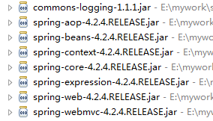
使用注解形式搭建springMVC
在实际开发中，更多的是使用注解搭建springMVC框架。
注意：需要导入spring-aop.jar包。
Notes:
topic：我们在开发打印机时，使用了Ink和Paper接口。但并不关心其实现。
讲解：体现了两个原则：1. 面向接口编程；2.组件的实现隔离
问：ink和paper何时被实例化呢？
答：别忘了我们还有组装阶段。

Slide 16
使用注解搭建springMVC开发流程-1
1. 修改springMVC 配置文件（springmvc-servlet.xml）
使用<mvc:annotation-driven/>能够自动加载注解的处理器映射和 注解的处理器适配，而且还默认加载了很多参数绑定的方法。
比如：参数绑定到控制器参数、json转换解析器
<beans>
<mvc:annotation-driven/>
<!-- 开启注解扫描并注册注解处理器-->
<context:component-scan base-package="controller"/>
<bean class="org.springframework.web.servlet.view.InternalResourceViewResolver"/>
</beans>
Notes:
topic：我们在开发打印机时，使用了Ink和Paper接口。但并不关心其实现。
讲解：体现了两个原则：1. 面向接口编程；2.组件的实现隔离
问：ink和paper何时被实例化呢？
答：别忘了我们还有组装阶段。

Slide 17
使用注解搭建springMVC开发流程-2
由于使用了注解，所以方法名可以任意。
客户端提交参数，会自动注入到方法参数中。
因此参数名必须要与提交参数名相同。
2. 修改控制器后，就可以测试运行了
不用实现Controller接口
@Controller
public class LoginController{
@RequestMapping("/login.do")
public ModelAndView login(String username,String password) throws Exception {
ModelAndView mav = new ModelAndView();
if(username.equals("test")&&password.equals("111")){
//相当于request.setAttribute();
mav.addObject("username", username);
//指定视图
mav.setViewName("/success.jsp");
}else{
mav.setViewName("/error.jsp");
}
return mav;
}
}
Notes:
topic：我们在开发打印机时，使用了Ink和Paper接口。但并不关心其实现。
讲解：体现了两个原则：1. 面向接口编程；2.组件的实现隔离
问：ink和paper何时被实例化呢？
答：别忘了我们还有组装阶段。

Slide 18
视图解析器配置路径的前缀和后缀
mav.setViewName("/success.jsp");
上面的视图路径有些麻烦，我们可以在视图解析器中配置前缀和后缀来进行优化。
mav.setViewName("success"); //配置后控制器中的写法
<beans>
<mvc:annotation-driven/>
<context:component-scan base-package="controller"/>
<bean class="org.springframework.web.servlet.view.InternalResourceViewResolver">
<!-- 设置视图路径的前缀和后缀 -->
<property name="prefix" value="/" />
<property name="suffix" value=".jsp" />
</bean>
</beans>
逻辑视图名：加上配置文件中的前缀和后缀就组成真正的视图名。
Notes:
topic：我们在开发打印机时，使用了Ink和Paper接口。但并不关心其实现。
讲解：体现了两个原则：1. 面向接口编程；2.组件的实现隔离
问：ink和paper何时被实例化呢？
答：别忘了我们还有组装阶段。

Slide 19
卓越人生ETC与你共成长

